Slide 1



HOẠT ĐỘNG KHỞI ĐỘNG

Slide 2











QUỐC KỲ
CÁC NƯỚC ĐÔNG NAM Á
6
A. Philippin
1
7
C. Singapore
B. Viêt Nam
2
D. Timor – Leste
8
E. Thái Lan
3
9
G. In-đô-nê-xi-a
H. Mi-an-ma
4
M. Lào
10
K. Ma-lai-xi-a
L. Campuchia
5
11
I. Brunay
Notes:
Để có và giữa được nền độc lập nhân dân ĐNA đã phải đứng lên đấu tranh kiên cường ………

Slide 3

TIẾT 6: BÀI 3. TÌNH HÌNH ĐÔNG NAM Á TỪ NỬA SAU THẾ KỈ XVI ĐẾN
THẾ KỈ XIX
3. Cuộc đấu tranh chống ách đô hộ của thực dân phương Tây ở Đông Nam Á từ cuối thế kỉ XVI đến thế kỉ XIX
Mô tả được những nét cơ bản của cuộc đấu tranh ở các nước Đông Nam Á chống ách đô hộ thực dân phương Tây

Slide 4
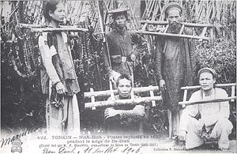
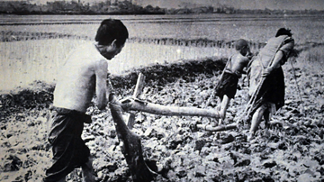
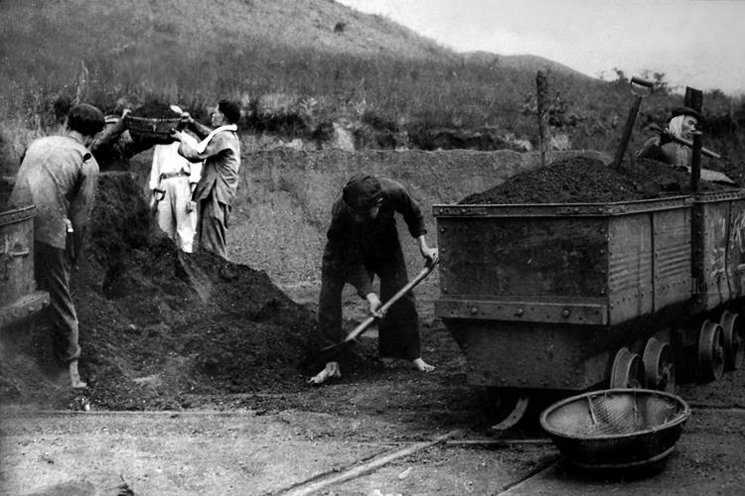
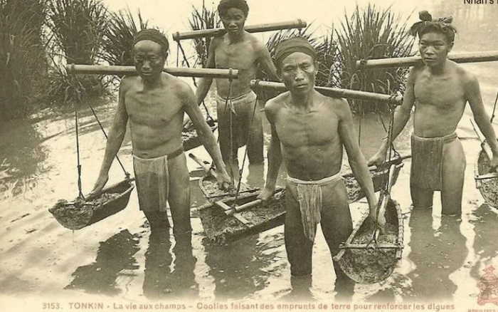
TIẾT 6: BÀI 3. TÌNH HÌNH ĐÔNG NAM Á TỪ NỬA SAU THẾ KỈ XVI ĐẾN
THẾ KỈ XIX
3. Cuộc đấu tranh chống ách đô hộ của thực dân phương Tây ở Đông Nam Á từ cuối thế kỉ XVI đến thế kỉ XIX

Slide 5
… “ Chủ nghĩa tư bản Pháp đã vào Đông Dương nửa thế kỉ nay; vì lợi ích của nó, nó đã dùng lưỡi lê để chinh phục đất nước chúng tôi. Từ đó chúng tôi không những bị áp bức và bóc lột một cách nhục nhã, mà còn bị đầu độc và hành hạ một cách thê thảm. Tôi xin nhấn mạnh từ “ đầu độc” bằng thuốc phiện, bằng rượu…
Trong vài phút tôi không thể vạch được hết những sự tàn bạo mà bọn tư bản ăn cướp đã gây ra ở Đông Dương. Nhà tù nhiều hơn trường học, lúc nào cũng mở cửa và chật ních người. Bất kì người dân bản xứ nào có tư tưởng xã hội chủ nghĩa cũng đều bị bắt và đôi khi bị giết mà không cần xét xử. Cái gọi là Công lí Đông Dương là thế đấy!... Ấy vậy mà họ lại là những người được nước Pháp bảo hộ”.
( Hồ Chí Minh. “ Lời phát biểu tại đại hội toàn quốc lần thứ XVIII Đảng xã hội Pháp”, Tập I trang 22,23)

Slide 6
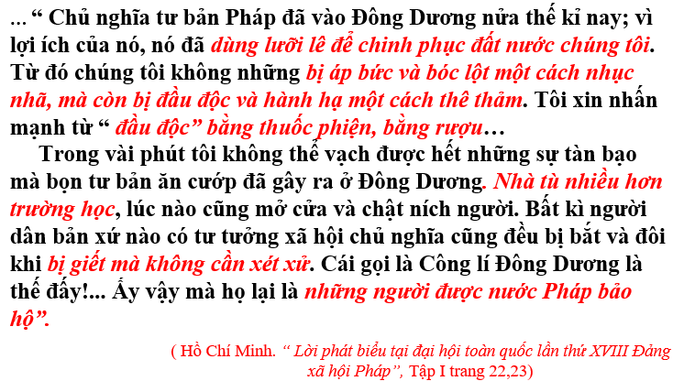
2. Cuộc đấu tranh chống ách đô hộ của thực dân phương Tây ở Đông Nam Á từ cuối thế kỉ XVI đến thế kỉ XIX
*. Nguyên nhân
Thông qua các hình ảnh và đoạn trích em hãy cho biết vì sao nhân dân Đông Nam Á lại đứng lên đấu tranh?

Slide 7
3. Cuộc đấu tranh chống ách đô hộ của thực dân phương Tây ở Đông Nam Á từ cuối thế kỉ XVI đến thế kỉ XIX
* Nguyên nhân
- Do chính sách cai trị tàn bạo của thực dân Phương Tây→ nảy sinh mâu thuẫn dân tộc sâu sắc giữa nhân dân Đông Nam Á với thực dân Phương Tây.
=> phong trào đấu tranh bùng nổ.

Slide 8
3. Cuộc đấu tranh chống ách đô hộ của thực dân phương Tây ở Đông Nam Á từ cuối thế kỉ XVI đến thế kỉ XIX
* Lập bảng thống kê các cuộc đấu tranh của nhân dân Đông Nam Á chống thực dân phương tây theo bảng sau:
Tên nước | Thực dân xâm lược | Các cuộc đấu tranh | Kết quả

Slide 9
* Lập bảng thống kê các cuộc đấu tranh của nhân dân Đông Nam Á chống thực dân phương tây theo bảng sau:
Tên nước | Thực dân xâm lược | Các cuộc đấu tranh | Kết quả
+ TK XVII: cuộc đấu tranh của nhân dân trên quần đảo Ban-đa
+ TK XIX: khởi nghĩa của Hoàng tử Đi-pô-nê-gô-rô ở Gia-va
In đô nê xi a
Hà Lan
Thất bại

Slide 10
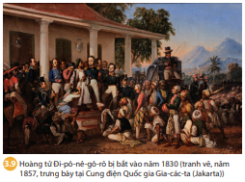
Nêu nhận xét về tinh thần đấu tranh của nhân dân In-đô-nê-xi-a chống lại ách đô hộ của thực dân Hà Lan qua cuộc khởi nghĩa tiêu biểu của Đi-pô-nê-gô-rô

Slide 11
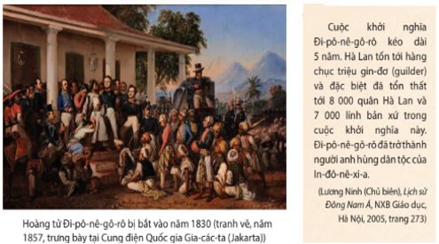

Slide 12
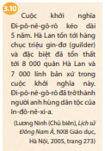


CHỌN PHƯƠNG ÁN THÍCH HỢP CHO CÁC DỮ KIỆN SAU
Nội dung chính của đoạn tư liệu trên đề cập đến
đúng
sai
cuộc khởi nghĩa của nhân dân trên đảo Gia-va dưới sự lãnh đạo của Đi-pô-nê-gô- rô
sự khó khăn của chính quyền thực dân Hà Lan khi đối đầu với nhân dân Gia-va.
sự tài năng của người anh hùng ở In-đô-nê-xi-a..
thời gian của cuộc khởi nghĩa Đi-pô-nê-gô-rô.

Slide 13
CHỌN PHƯƠNG ÁN THÍCH HỢP CHO CÁC DỮ KIỆN SAU
Theo đoạn tư liệu trên, để đàn áp cuộc khởi nghĩa, chính quyền thực dân đã
đúng
sai
mua chuộc hoàng tử của người Gia-va.
chi tiền cho quân lính Hà Lan và lính bản xứ
huy động nhiều binh lính và tốn nhiều tiền
bắt hoàng tử Đi-pô-nê-gô-rô.

Slide 14
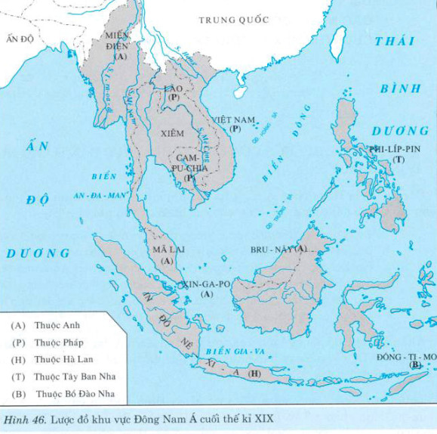
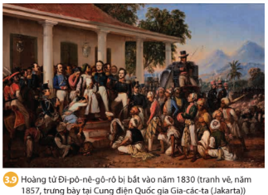
TIẾT 6: BÀI 3. TÌNH HÌNH ĐÔNG NAM Á TỪ NỬA SAU THẾ KỈ XVI ĐẾN
THẾ KỈ XIX
3. Cuộc đấu tranh chống ách đô hộ của thực dân phương Tây ở Đông Nam Á từ cuối thế kỉ XVI đến thế kỉ XIX

Slide 15
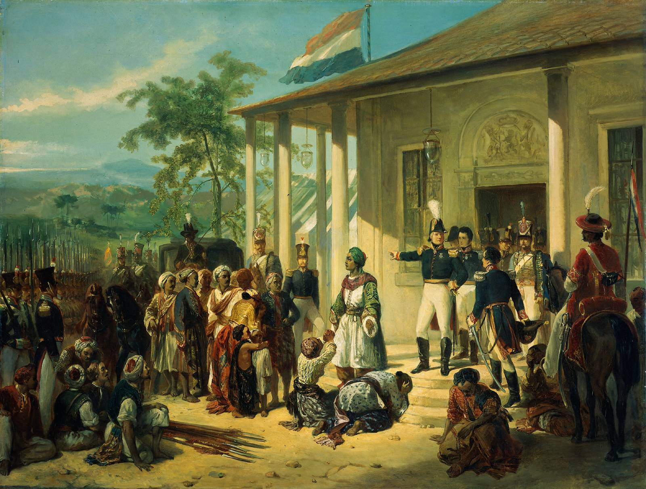
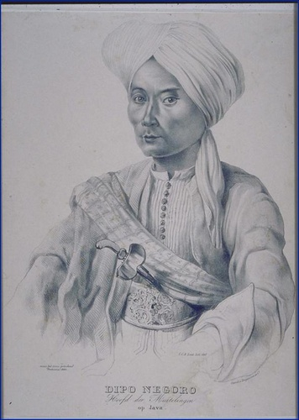
Pangeran Diponegoro lãnh đạo phong trào cách mạng ở Indonesia 1825-1830
Thất bại
Phong trào chống thực dân Hà Lan của nhân dân Indonesia

Slide 16
* Lập bảng thống kê các cuộc đấu tranh của nhân dân Đông Nam Á chống thực dân phương tây theo bảng sau:
Tên nước | TD xâm lược | Các cuộc đấu tranh | Kết quả
In-đô nê-xi-a
Hà Lan
+ TK XVII: cuộc đấu tranh của nhân dân trên quần đảo Ban-đa
+ TK XIX: khởi nghĩa của Hoàng tử Đi-pô-nê-gô-rô ở Gia-va
Thất bại
+1862-1864: khởi nghĩa của Trương Định
+ 1861-1868: Nguyễn Trung Trực
+1885-1896: Phong trào Cần Vương
Việt Nam
Pháp
Thất bại
Pháp
+1863-1866 có khởi nghĩa do A cha-xoa lãnh đạo ở Ta-keo
+ 1866-1867 có khởi nghĩa do nhà sư Pu-côm-bô ở Cra-chê
Thất bại
Cam-pu-chia
Pháp
+1901 ND Xa-van-na-khét khởi nghĩa do Pha-ca-đuốc lãnh đạo.
+1907 nhân dân Bô-lô-ven khởi nghĩa
Lào
Thất bại

Slide 17
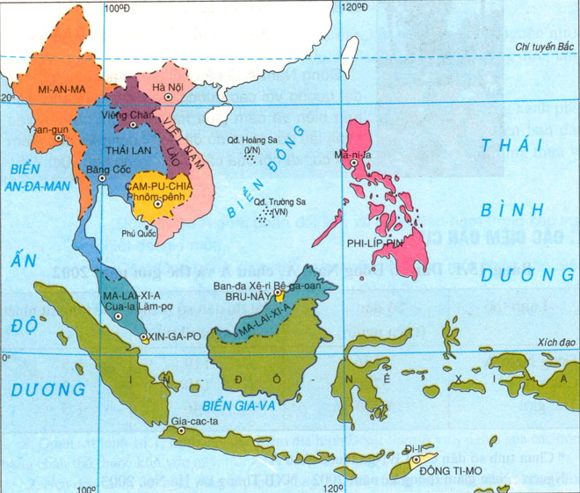
Sự đoàn kết chiến đấu của nhân dân Việt Nam, lào, Campuchia trong phong trào kháng chiến chống Pháp cuối thế kỉ XIX được thể hiện như thế nào?
Pha-ca-đuốc
1901
ND ở Bô-lô-ven
1901-1907
Phu-côm-bô
1866-1867
A cha-xoa
1863-1866
Nguyễn Trung Trực
1861-1868
Trương Định
1859-1864
Ba nước Đông Dương

Slide 18
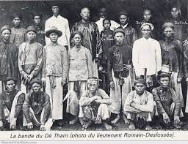
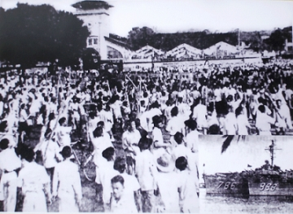
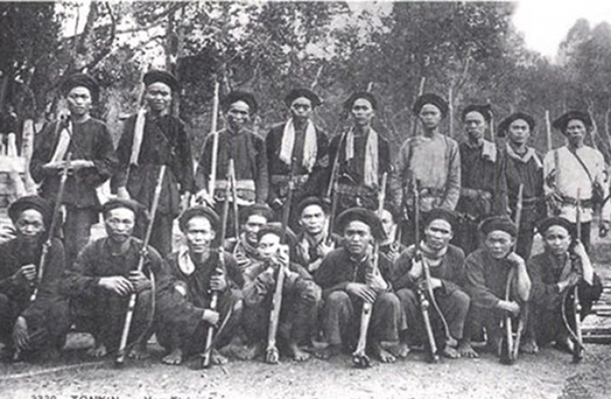
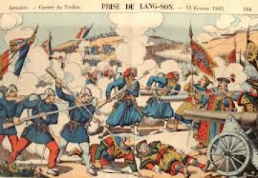
Khởi nghĩa Yên Thế
Phong trào đấu tranh của nhân dân Lào
Phong trào Cần Vương
Phong trào đấu tranh của nhân dân Campuchia

Slide 19
* Lập bảng thống kê các cuộc đấu tranh của nhân dân Đông Nam Á chống thực dân phương tây theo bảng sau:
Tên nước | TD xâm lược | Các cuộc đấu tranh | Kết quả
In-đô nê-xi-a
Hà Lan
+ TK XVII: cuộc đấu tranh của nhân dân trên quần đảo Ban-đa
+ TK XIX: khởi nghĩa của Hoàng tử Đi-pô-nê-gô-rô ở Gia-va
Thất bại
+1862-1864: khởi nghĩa của Trương Định
+ 1861-1868: Nguyễn Trung Trực
+1885-1896: Phong trào Cần Vương
Việt Nam
Pháp
Thất bại
Pháp
+1863-1866 có khởi nghĩa do A cha-xoa lãnh đạo ở Ta-keo
+ 1866-1867 có khởi nghĩa do nhà sư Pu-côm-bô ở Cra-chê
Thất bại
Cam-pu-chia
+1901 ND Xa-van-na-khét khởi nghĩa do Pha-ca-đuốc lãnh đạo.
+1907 nhân dân Bô lô ven khởi nghĩa
Lào
Pháp
Thất bại
Mi-an-ma
Anh
+1824-1885: 3 cuộc chiến tranh
Thất bại

Slide 20
HOẠT ĐỘNG NHÓM – 3 PHÚT
NHÓM | CÂU HỎI
1,3 | Em có nhận xét gì về hình thức đấu tranh và lực lượng tham gia trong phong trào của tranh chống ách đô hộ của thực dân phương Tây ở Đông Nam Á?
2,4 | Nêu nguyên nhân thất bại và ý nghĩa của phong trào đấu tranh giải phóng dân tộc ở Đông Nam Á cuối thế kỉ XIX đầu thế kỉ XX?

Slide 21
Nhận xét:
+ Trong các thế kỉ XVI - XIX, phong trào đấu tranh chống ách đô hộ của thực dân phương Tây ở các nước Đông Nam Á đã lôi cuốn đông đảo các tầng lớp nhân dân tham gia, trong đó, đông đảo nhất là nông dân.
+ Hình thức đấu tranh của nhân dân Đông Nam Á rất phong phú, đa dạng, nhưng đấu tranh vũ trang là hình thức phổ biến nhất
Nguyên nhân thất bại:
+ Lực lượng chênh lệch.
+ Chính quyền phong kiến đầu hàng, làm tay sai,
+ Chưa có đường lối, tổ chức đúng đắn.
- Ý nghĩa: Tạo cơ sở cho các phong trào đấu tranh này.

Slide 22
HOẠT ĐỘNG LUYỆN TẬP

Slide 23
Hoàn thành bảng thống kê các thuộc địa của thực dưới phương Tây ở khu vực Đông Nam Á đến cuối thế kỉ XIX theo mẫu dưới đây:
Thực dân cai trị | Hà Lan | Anh | Pháp | Tây Ban Nha
Các thuộc địa | ? | ? | ? | ?
Miến Điện;
Mã Lai
Việt Nam;
Lào;
Campuchia
In-đô-nê-xi-a
Phi-líp-pin

Slide 24
HOẠT ĐỘNG VẬN DỤNG

Slide 25
Có ý kiến cho rằng: Các nước tư bản phương Tây xâm chiếm Đông Nam Á là để giúp đỡ những nước này thoát khỏi nghèo nàn, lạc hậu. Em đồng ý với ý kiến đó không? Hãy sưu tầm một số tư liệu từ sách, báo và internet để chứng minh cho ý kiến của em.

Slide 26
Không đồng tình với ý kiến cho rằng: Các nước tư bản phương Tây xâm chiếm Đông Nam Á là để giúp đỡ những nước này thoát khỏi nghèo nàn, lạc hậu. Vì:
+ Mục đích của các nước phương Tây khi xâm nhập, xâm lược Đông Nam Á là nhằm: vơ vét tài nguyên, bóc lột nhân công, độc chiếm thị trường tiêu thụ.
+ Trong quá trình cai trị, chính quyền thực dân đã thiết lập nền thống trị cứng rắn, tăng cường các hoạt động khủng bố, đàn áp nhân dân Đông Nam Á; đồng thời thực hiện chính sách “ngu dân”, cổ súy cho các hủ tục lạc hậu, tệ nạn xã hội,… nhằm làm suy yếu nòi giống, phai mờ và tiến tới xóa bỏ ý chí đấu tranh; kìm hãm sự phát triển của nhân dân thuộc địa.
+ Chính sách cai trị của thực dân phương Tây đã để lại nhiều hệ quả nghiêm trọng, kéo lùi sự phát triển của các dân tộc Đông Nam Á.

